Slide 1



TRƯỜNG TIỂU HỌC ……
CHÀO MỪNG QUÝ THẦY CÔ
VỀ DỰ GIỜ THĂM LỚP
Môn Tiếng Việt lớp 4
BÀI : NGƯỜI ĐẦU LỚP ( Tiết 1)-trang 56,57
Giáo viên:
Lớp: 2

Slide 2
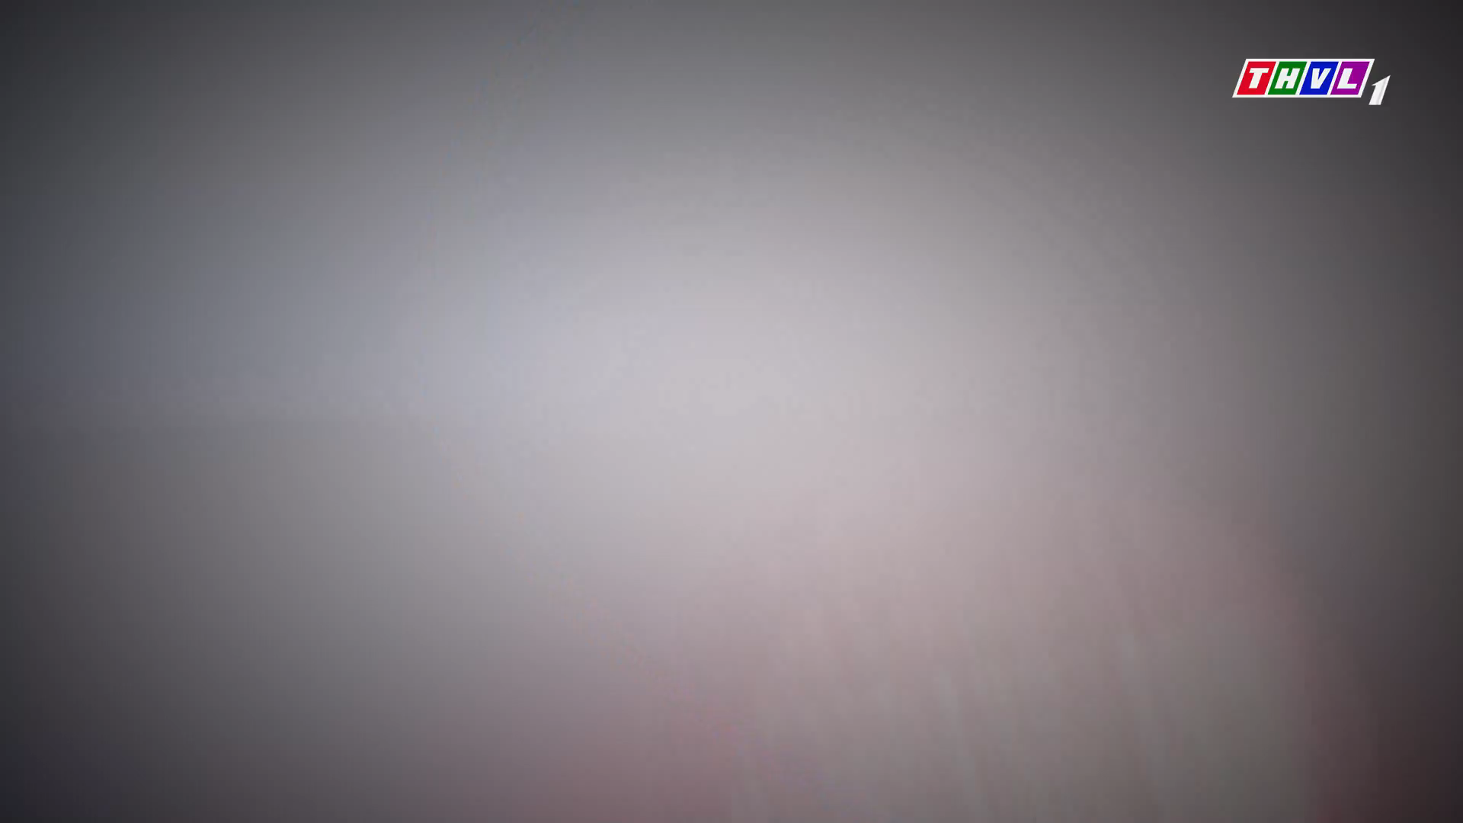

Slide 3
Luyện Tiếng Việt
Đọc: Lời hứa

Slide 4
LỜI HỨA
Khi ông Hiệu trưởng tới gần, Tốt-tô-chan nói to:
Thưa thầy, em xin báo cáo với thầy một việc:
Nào, việc gì nào? – Thầy hiệu trưởng hỏi một cách hân hoan khi thầy ngồi xuống sàn và khoanh chân lại.
Tốt-tô-chan muốn nói với thầy quyết tâm của em sau nhiều ngày suy nghĩ. Tốt-tô-chan nói một cách chậm rãi, ngọt ngào, ra vẻ người lớn:
Sau này lớn lên, em muốn dạy ở trường này. Thực như vậy ạ.
Tốt-tô-chan tưởng thầy hiệu trưởng sẽ cười, nhưng thầy lại hỏi một cách nghiêm túc:
Thế em có hứa không?
Hình như ông thật sự muốn em hứa. Tốt-tô-chan gật đầu một cách mạnh mẽ và nói:
Em xin hứa.
Trong lòng đầy quyết tâm trở thành giáo viên của trường. Lúc ấy em nhớ lại buổi sáng đầu tiên hôm em đến trường Tô-mô-ê, còn là một học sinh lớp Một và gặp

Slide 5
thầy hiệu trưởng trong văn phòng. Tưởng như chuyện ấy cách đây đã lâu lắm? Ông đã kiên nhẫn nghe em suốt bốn tiếng đồng hồ. Em nghĩ về giọng nói ấm áp của ông sau khi em đã trình bày hết: “ Bây giờ em là học sinh của trường này?”. Giờ đây, em thấy quý thầy hiệu trưởng hơn lúc đó nhiều. Và em quyết tâm làm việc cho ông và làm mọi việc để giúp ông.
Khi em đã hứa xong, thầy hiệu trưởng cười sung sướng. Tốt-tô-chan giơ ngón tay út ra. Thầy hiệu trưởng cũng làm như vậy. Cả hai thầy trò ngoắc hai ngón tay út vào nhau, như một lời hứa theo kiểu cổ truyền của Nhật Bản. Thầy cười và Tốt-tô-chan cũng cười một cách tự tin. Em sẽ là một giáo viên ở Tô-mô-ê! Thật là tuyệt!
(Theo Ku-rô-y-a-na-gi)

Slide 6

LUYỆN ĐỌC

Slide 7

1. Luyện đọc từ khó.
Tốt-tô-chan
Tô-mô-ê
chậm rãi
kiên nhẫn
2. Đọc câu dài.
Lúc ấy,/ em nhớ lại buổi sáng đầu tiên hôm em đến trường Tô-mô-ê,/ còn là một học sinh lớp Một và gặp thầy hiệu trưởng trong văn phòng.//

Slide 8

TRẢ LỜI CÂU HỎI

Slide 9
1. Văn bản nói về cuộc trò chuyện của ai?
A. Thầy giáo chủ nhiệm và học sinh
B. Thầy hiệu trưởng và Tốt-tô-chan
C. Thầy hiệu trưởng và hầy giáo chủ nhiệm
D. Thầy hiệu trưởng và các học sinh trên trường

Slide 10
2. Quyết tâm của Tốt-tô-chan sau nhiều ngày suy nghĩ là gì?
A. Trở thành hiệu trưởng của trường.
B. Trở thành giáo viên của trường.
C. Trở thành người lớn
D. Trở thành một con người mạnh mẽ

Slide 11
3. Khi nghe quyết tâm của Tốt-tô-chan, thầy hiệu trưởng có hành động gì?
A. Mỉm cười sung sướng
C. Yêu cầu em hứa
B. Hân hoan hỏi em
D. Gật đầu đồng ý

Slide 12
4. Vì sao Tốt-tô-chan muốn trở thành giáo viên của trường?
A. Vì em thích nghề giáo viên.
B. Vì em nhớ tới sự kiên nhẫn và giọng nói ấm áp của thầy hiệu trưởng trong buổi sáng đầu tiên em tới trường
C. Vì em quý thầy hiệu trưởng nên muốn làm việc cho ông và làm mọi việc để giúp ông.
D. Vì thầy hiệu trưởng mong muốn điều đó.

Slide 13
5. Theo em vì sao Tốt-tô-chan hứa, thầy hiệu trưởng lại cười sung sướng?
A. Vì thầy yêu quý Tốt-tô-chan, muốn tiếp tục làm việc với em sau này.
B. Vì thầy yêu quý nghề giáo nên muốn các học trò của mình lớn lên sẽ làm nghề giáo.
C. Vì thầy thấy học trò yêu thích và mong muốn được làm nghề giáo của mình.
D. Vì thầy đã trực tiếp nhận Tốt-tô-chan vào học và dạy dỗ em

Slide 14






KTUTS
Chào tạm biệt các bạn!
KTUTS

